Slide 1
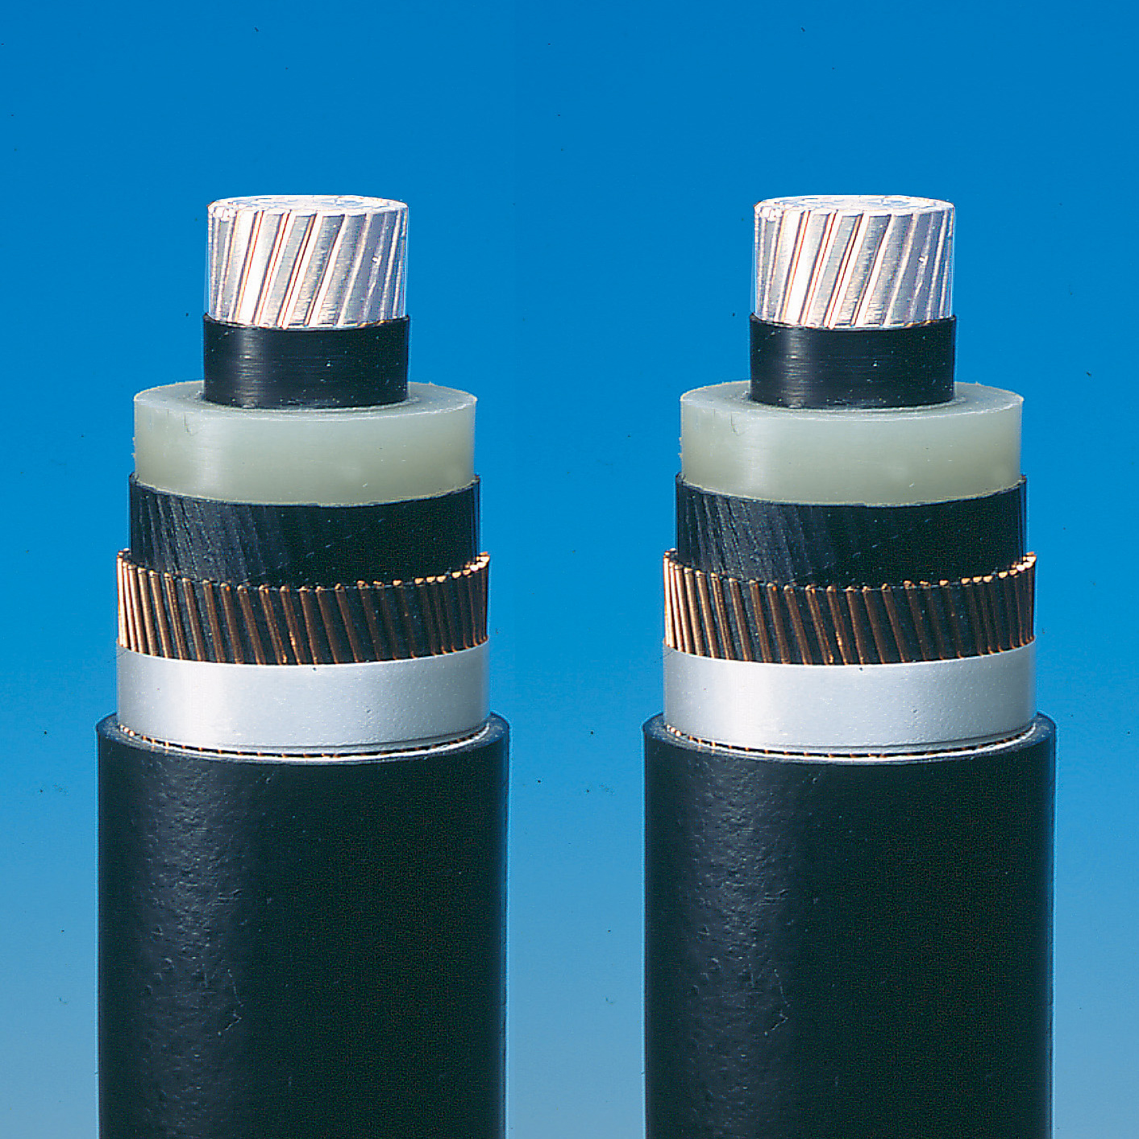
HVDC란
31501김동혁 31513이우영

Slide 2
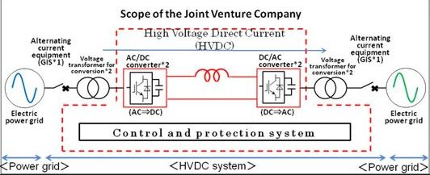
HVDC란?
기존 교류전송 방식은 장거리 전송에 있어 전력손실을 야기하기 때문에 교류 전송방식을 직류로 바꾸어 송전하는 방식
이후 직류로 전송된 전력을 교류로 변환하여 사용

Slide 3
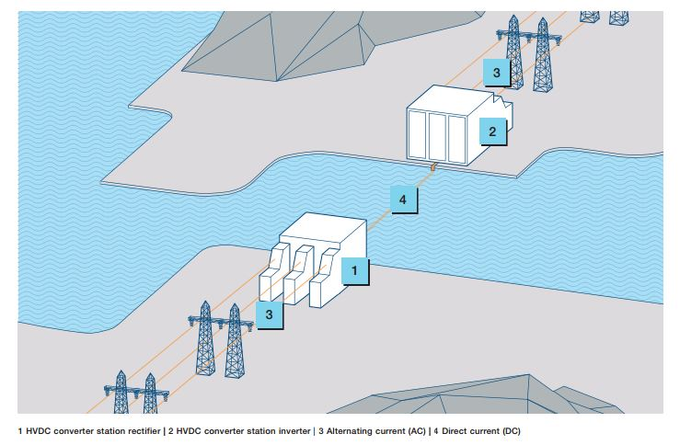

Slide 4
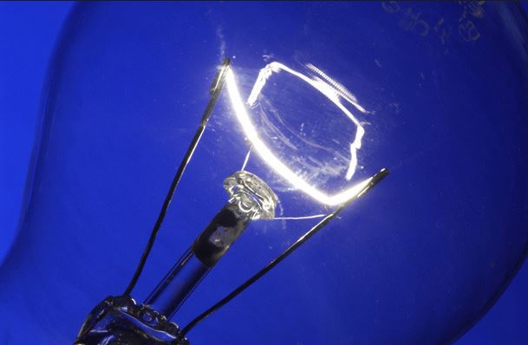
경제적 이익
역률의 개선
방대한 범위 송전
‘HVDC’ 왜 사용하는가?

Slide 5

낮은 투자비
장거리 송전의 경우 총 비용 측면에서 직류 송전 방식이 투자비가 적다
낮은 전력손실
리액턴스에 의한 전력 전송 제한이 없고 필요에 따라 양방향 송전이 자유롭다

Slide 6
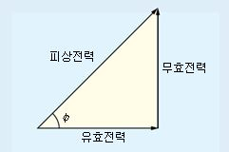
역률의 개선
교류처럼 교번하는 성분이 없어 리액턴스에 의한 무효 전력이 발생하지 않음.(역률=1)

Slide 7

방대한 범위 송전
유럽처럼 대용량 장거리 송전을 할 경우 효율이 높다

Slide 8
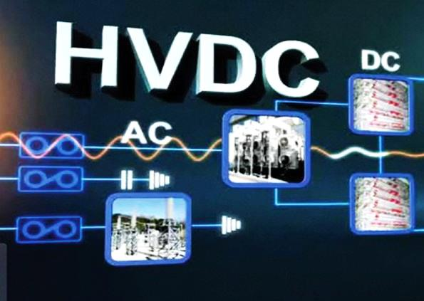
HVDC 기술적 검토 사항
전압 변성을 위한 변압기 사용 불가
DC전류의 차단이 곤란
차단기 같은 변환 설비가 비쌈
제어가 복잡하여 설비운전하기가 어려움

Slide 9
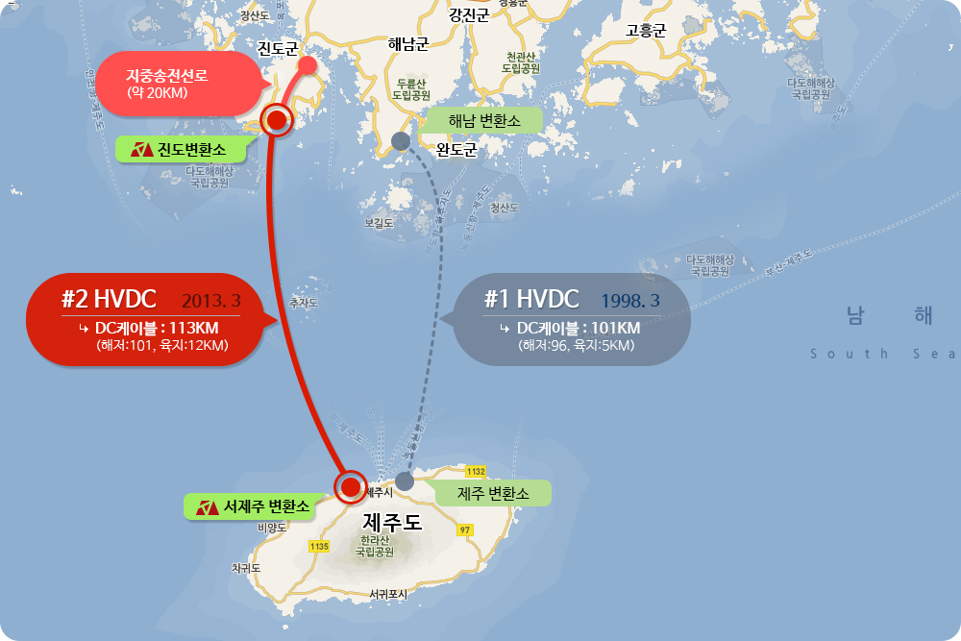
HVDC 어디에 설치되어 있는가?
98년 3월, 해남~제주에 1차 연계선 설치DC전압 (300MW180KV)
14년 4월에는 진도~서제주에 2차 연계선설치(400MW, 250KV).
또한 3차 송전선로가 21년도에 준공예정.
(구간을 다르게 선정)

Slide 10
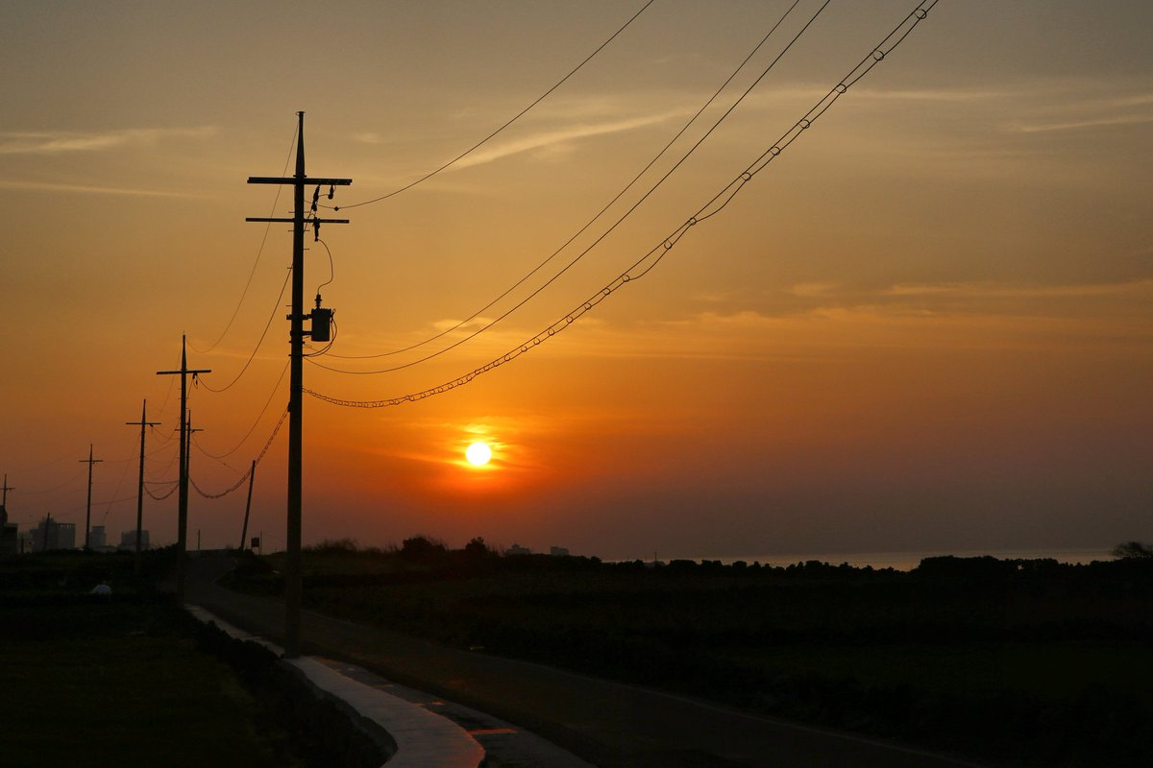
‘HVDC’ 왜 추가적으로 계속 설치하는가
제주도의 전체 연간 소비전력이 800MW
풍력의 경우 안정적인 전력공급이 불가하기 때문에 공급의 변동성이 큼
이를 HVDC가 안정화 하는 역할을 함
이 때문에 제주 전력계통에 HVDC가 없으면 운영이 불가합니다.

Slide 11


